Slide 1
«Память сильнее времени»
Посвящается 76-ой годовщине со дня победы
в великой отечественной войне 1941-1945 годов
Архивный отдел управления культуры Администрации
города Ханты-Мансийска

Slide 2
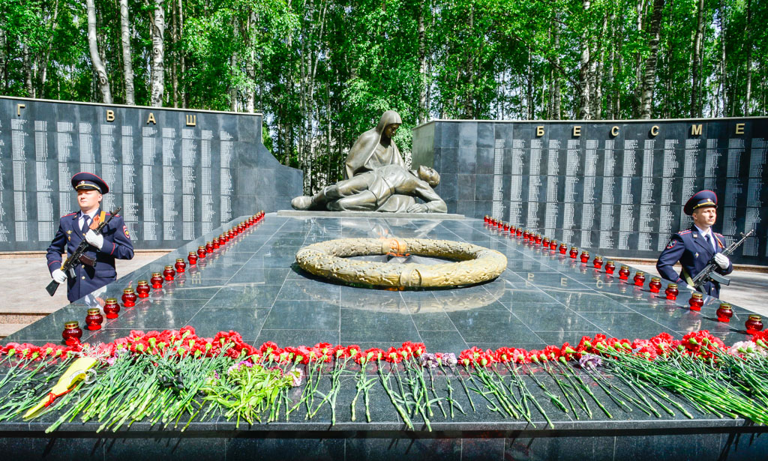
Война прошла… Следы ее остались… Но подвигов вовек нам не забыть! Они за нас в жестокий срок сражались. Их славе навсегда бессмертной быть! Солдат-защитник всей земле известен, И каждый был героем в том бою, Он воевал по-разному, но честно, Встав навсегда в почетном том строю.
Война прошла… Но нам сегодня надо Увековечить подвиги солдат, Чтоб каждого нашла его награда, Чтоб каждый мог — пусть через годы — знать: Что не забыт! Не списан! Не в архиве! На постаменте памяти людей! Что подвиг, героизм его в активе, И он как вождь, а не среди вождей.
Ольга Безымянная

Slide 3
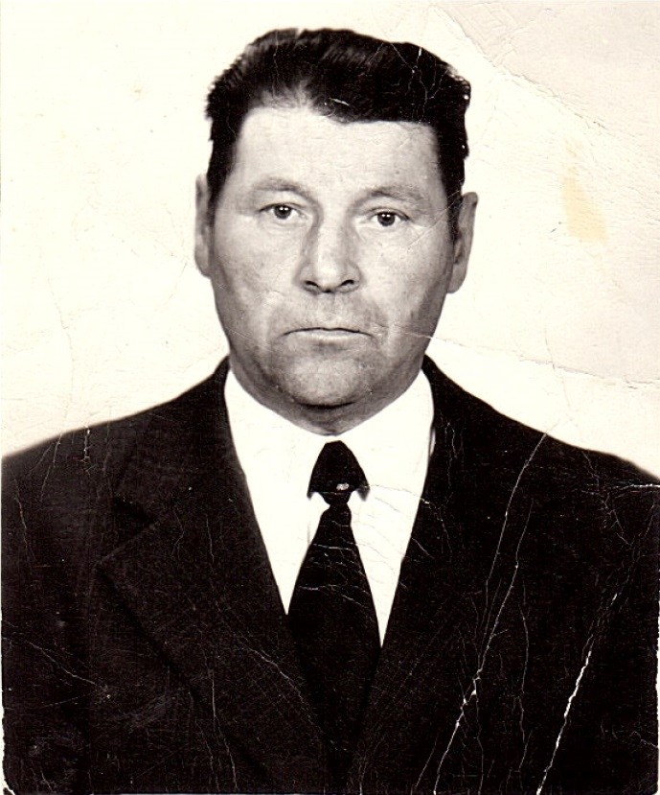
Глушков Дмитрий яковлевич (1926 – 2000)
Родился 4 ноября 1926 года в деревне Маркушка Кикнурского района Кировской области. Работал по специальности – кузнец.
Призван на военную службу из школы фабрично-заводского обучения в 1943 году.
С января 1943 года по март 1944 год воевал в 421-ом стрелковом полку – стрелком.
С марта 1944 года по декабрь 1944 год воевал в 140-ом заградительном отряде – стрелком.
С декабря 1944 года по март 1946 год воевал в 19 гвардейском стрелковом полку – стрелком.
В марте 1945 года тяжело ранен в правую ногу. Демобилизован в 1946 году. Вернулся к себе на родину в деревню Маркушка Кикнуровского района Кировской области.

Slide 4
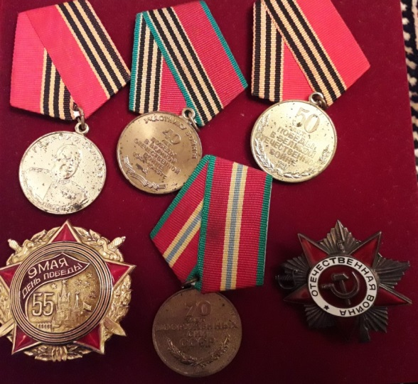
Боевые награды
Орден Отечественной войны I степени.
Медали:
«За отвагу»,
«За победу над Германией в Великой Отечественной войне 1941-1945 гг.»,
«Жукова»,
юбилейные медали

Slide 5
Семья
Спустя несколько лет после пережитой Великой Отечественной войны Дмитрий Яковлевич встретил свою супругу Глушкову Александру Михайловну. Семья обосновалась в деревне Бажина Кикнуровского района Кировской области. У них родилось трое детей – две девочки и один мальчик.
В 1961 году семья переехала в город Ханты-Мансийск, где родились еще двое сыновей.

Slide 6
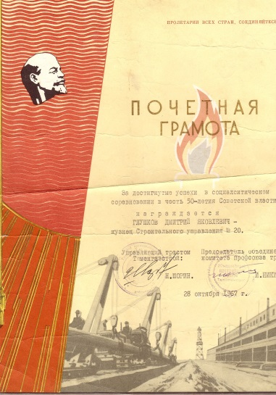
трудовые награды
Глушков Дмитрий Яковлевич проработал кузнецом 30 лет в СУ-20 «Тюменьгазстрой»,
за что и получил множество почетных грамот и благодарностей

Slide 7
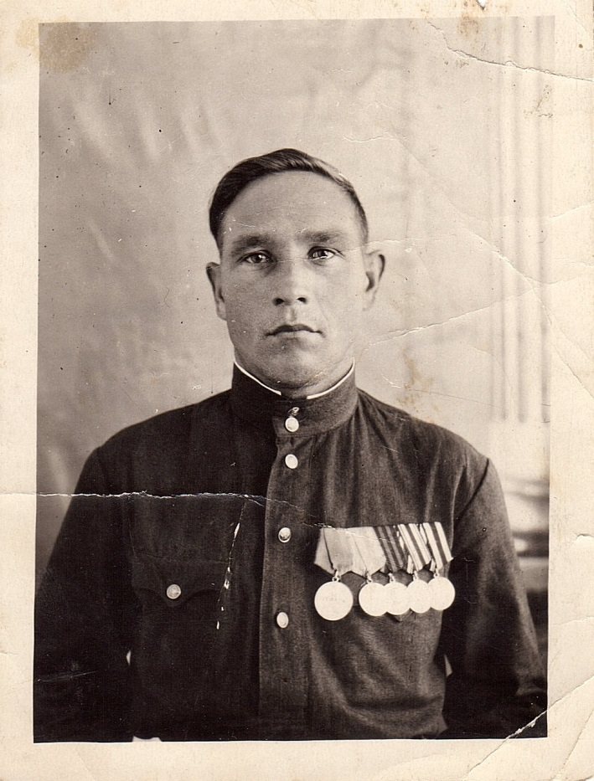
Сургутсков николай васильевич (1926 – 1982)
Родился 28 декабря 1926 года в селе Реполово Ханты-Мансийского района.
В 1944 году призван на службу в армию. Прежде чем попасть на фронт проходил обучение в пехотных войсках около шести месяцев.
Далее был отправлен на фронт для участия в боевых действиях.
С марта 1945 года по май 1945 год участвовал в героическом штурме и освобождении города Праги (Чехословакия).
С августа 1945 года по сентябрь 1945 года участвовал в войне с Японией.

Slide 8
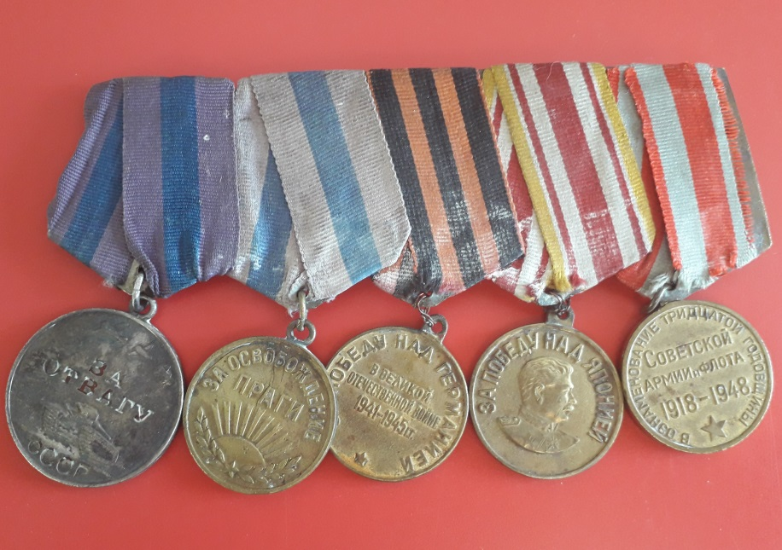
Боевые награды
Сургутсков Николай Васильевич награжден медалями:
«За отвагу»,
«За освобождение Праги»,
«За победу над Японией»,
«За победу над Германией в Великой Отечественной войне 1941-1945гг.»,
«В ознаменование тридцатой годовщины Советской армии и флота 1918-1948гг.»

Slide 9
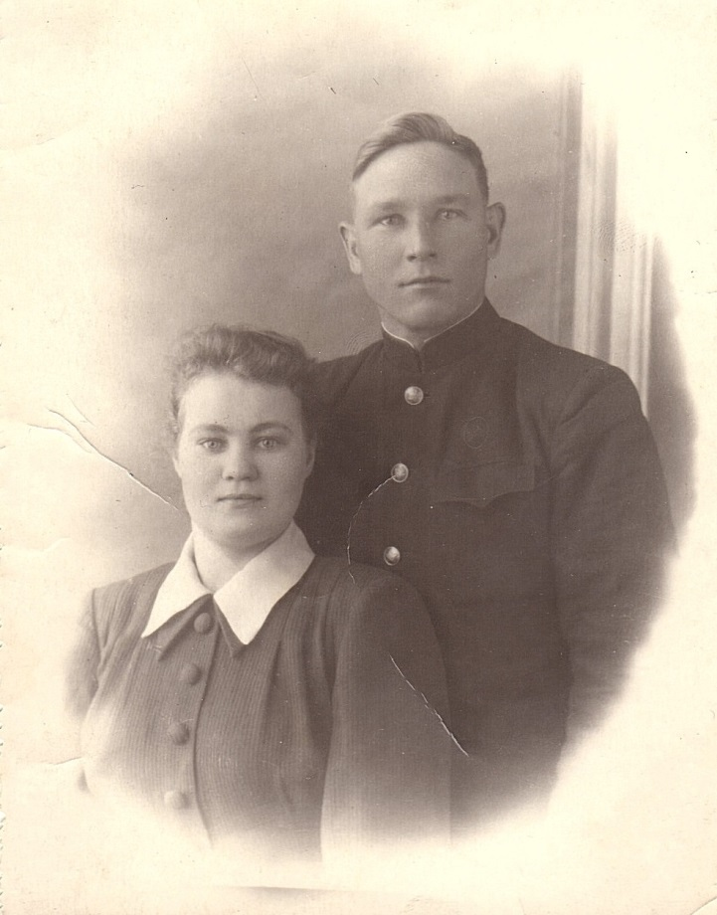
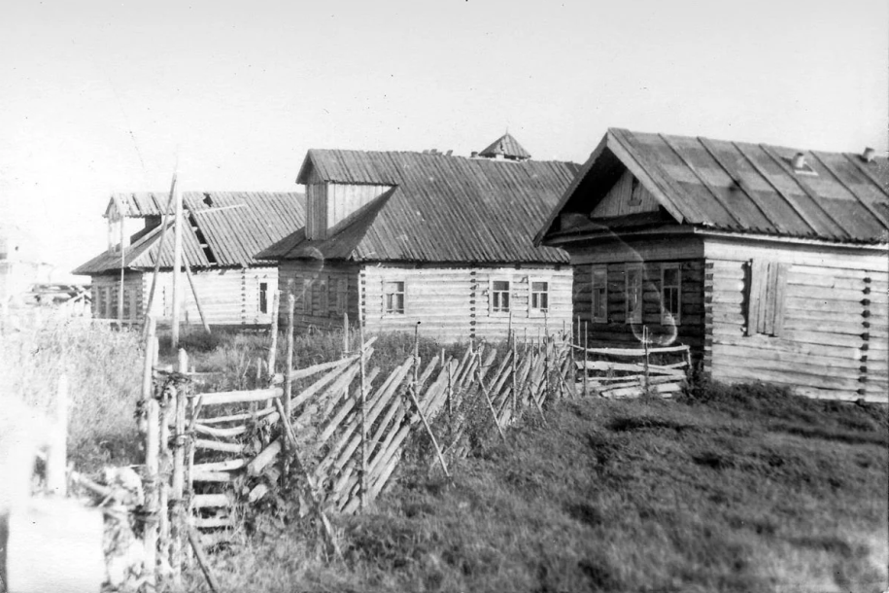
Семья. Мирная жизнь
В 1949 году был демобилизован, вернулся к себе на родину в село Реполово. Закончил партийные курсы, работал организатором по политической части ПТУ-10. Строил совхоз Сибирский в 5 км от села Реполово.
Переехал в пос. Цынгалы Ханты-Мансийского района, где и встретил свою супругу Першину Феоктисту Кузьмовну.
У них родилось двое сыновей.
В 1972 году переехал со своей семьей в
г. Ханты-Мансийск, где и проживал до конца своей жизни, умер в октябре 1982 года.

Slide 10
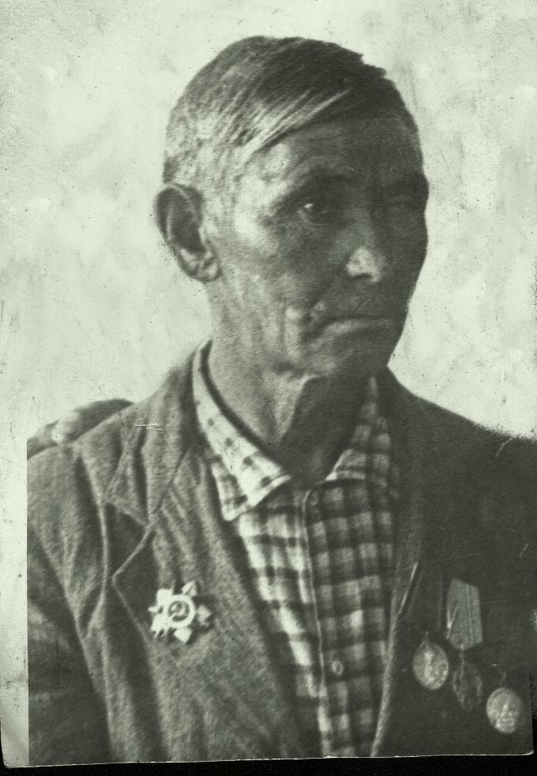
Аликов Алексей Андреевич (1909-1982)
Родился осенью 1909 года в деревне Большой Вар (Вун Вар) Самаровского (ныне Ханты-Мансийского) района в большой семье. С малых лет пас оленей, рыбачил, охотился с братьями и родителями.
Военную присягу Алексей Андреевич принял 15 сентября 1942 года. Он был хорошим охотником, стрелял метко, поэтому его определили в снайперы в состав 201-ой стрелковой дивизии 92 стрелкового полка 9 роты.
Участвовал в обороне Ленинграда.

Slide 11
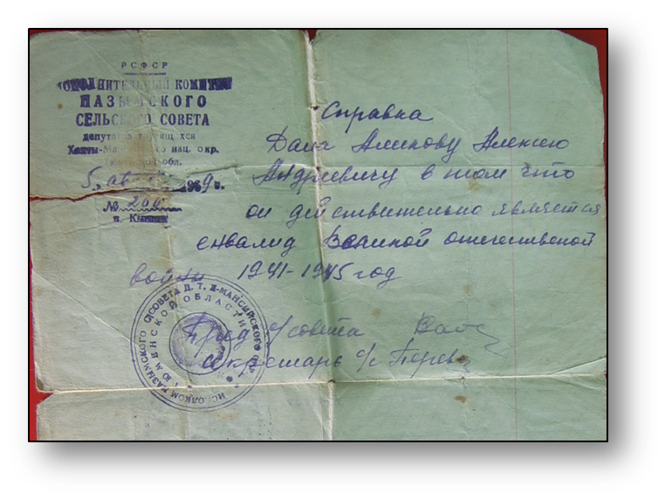
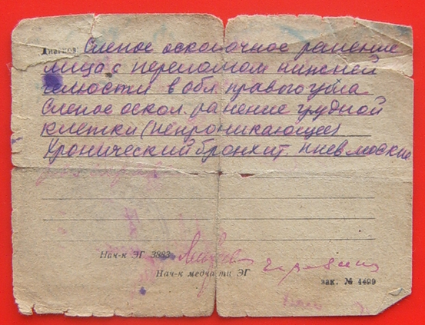
Алексей Андреевич не раз был тяжело ранен. Этому свидетельствуют справки о ранении. Вернулся домой инвалидом II группы

Slide 12
Боевые награды
Был награжден медалью
«За оборону Ленинграда» 22 декабря 1942 года. Медаль была вручена 3 октября 1943 года.
Награжден орденом Отечественной войны 2 степени.
Юбилейными медалями:
«Двадцать лет Победы в Великой Отечественной войне
1941 – 1945 гг.»,
«Двадцать пять лет Победы в Великой Отечественной войне 1941 – 1945 гг.»
«Тридцать лет Победы в Великой Отечественной войне
1941 – 1945 гг.»

Slide 13
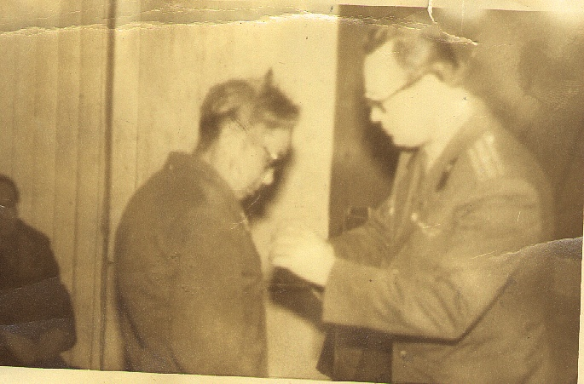
Награждение
юбилейной медалью
«Пятьдесят лет Вооружённых
сил СССР»

Slide 14
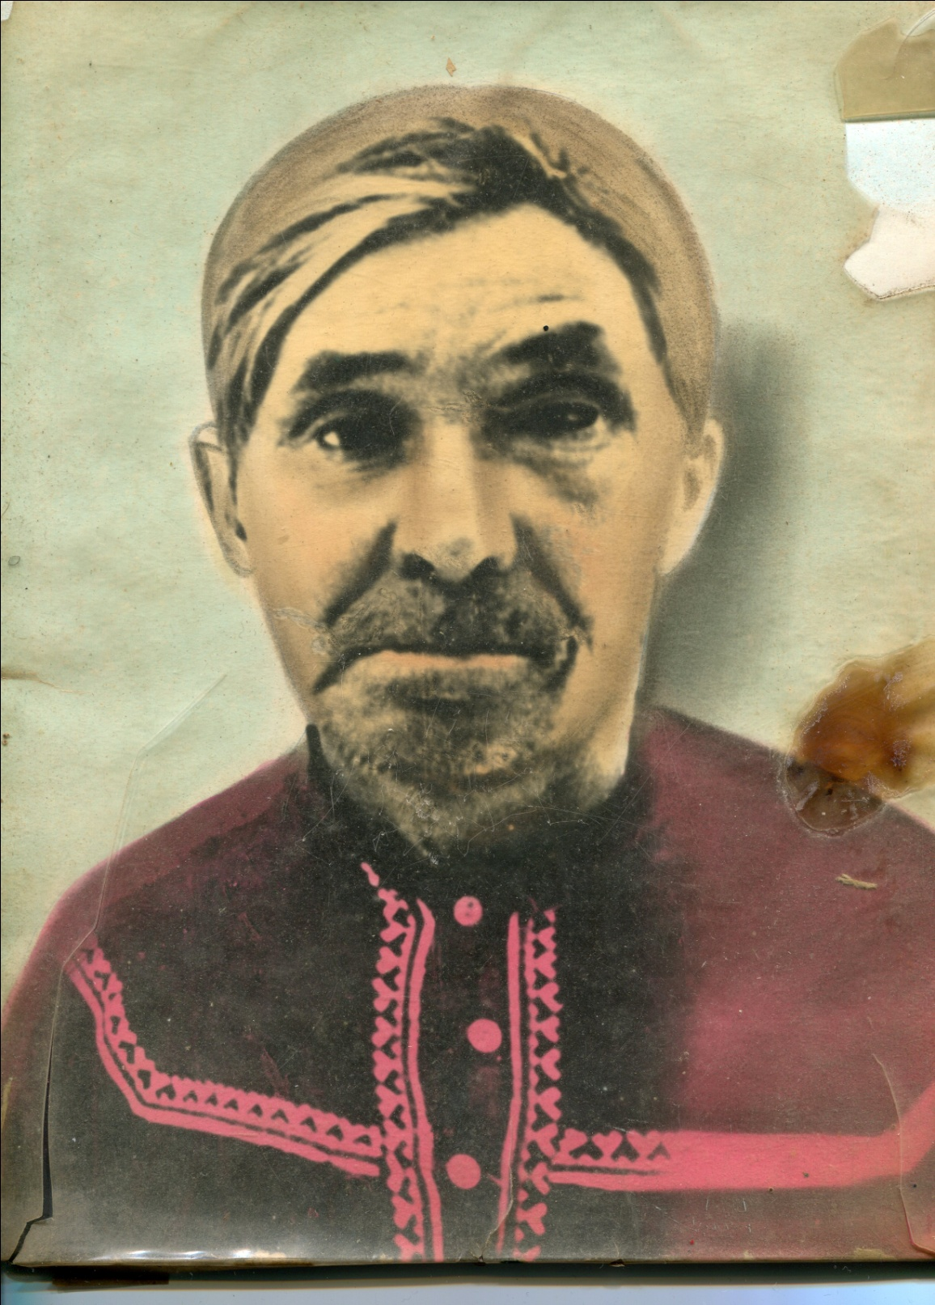
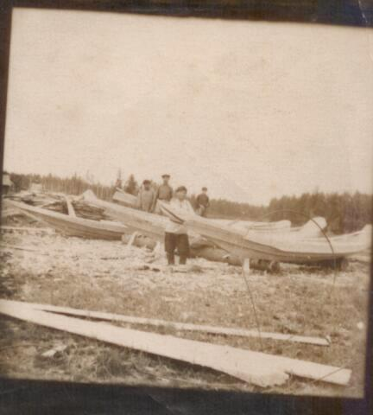
После войны Алексей Андреевич, толком не оправившись от ран, работал в Вершине плотником, был на курсах бригадиров, строил дома, делал деревянные баркасы, лодки.
Но его манил привычный, кочевой уклад жизни, поэтому он с семьей перешел в оленеводческую бригаду Назымского колхоза

Slide 15
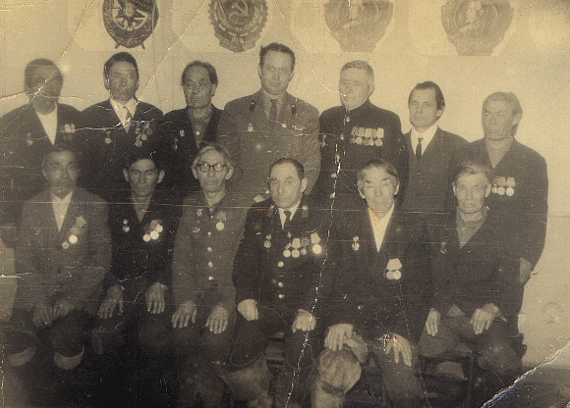
Ветераны войны
Аликов Алексей Андреевич
в первом ряду, четвертый справа

Slide 16
Горькие воспоминания
Алексей Андреевич военные годы вспоминал с болью в сердце. Ведь они, фашисты, никого не жалели. Сколько солдат, офицеров погибли от пуль немецких снайперов. И Алексей Андреевич был вынужден «охотиться» на врагов.
Вот один эпизод, рассказанный им. Появился снайпер - финн с немецкой стороны. Он уже унес немало жизней наших солдат и офицеров. И вот приказ: уничтожить. Почти неделю выслеживал Алексей Андреевич вражеского снайпера. По каким - то одному ему известным знакам определил финна на дереве, но, к сожалению, и сам был обнаружен. Выстрелы прозвучали одновременно. Теряя сознание, Алексей Андреевич увидел, как тот падал с дерева. Ему же пулей снесло челюсть, попал в госпиталь. Потом опять фронт. Опять тяжело ранен, осколочное ранение в спину.

Slide 17
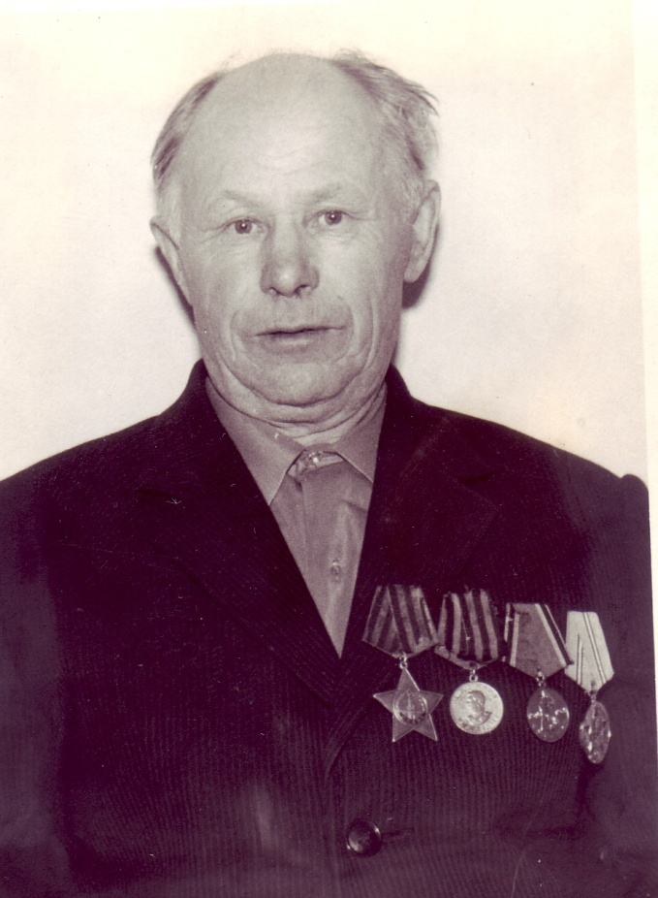
Скосырев Гавриил Леонтьевич (1912-1992)
Родился 8 апреля в 1912 году в деревне Белогорье
Ханты-Мансийского района в многодетной семье, в которой было 6 детей (4 сестры и 2 брата). Закончил 4 класса начальной школы в своей родной деревне и сразу же пошёл работать. До войны в 27 лет женился на Агнии Митрофановне, которая стала его единственной любовью. Через год у них родился мальчик, которого назвали Леонид, а потом две дочери-погодки.
А после началась Великая Отечественная война.

Slide 18
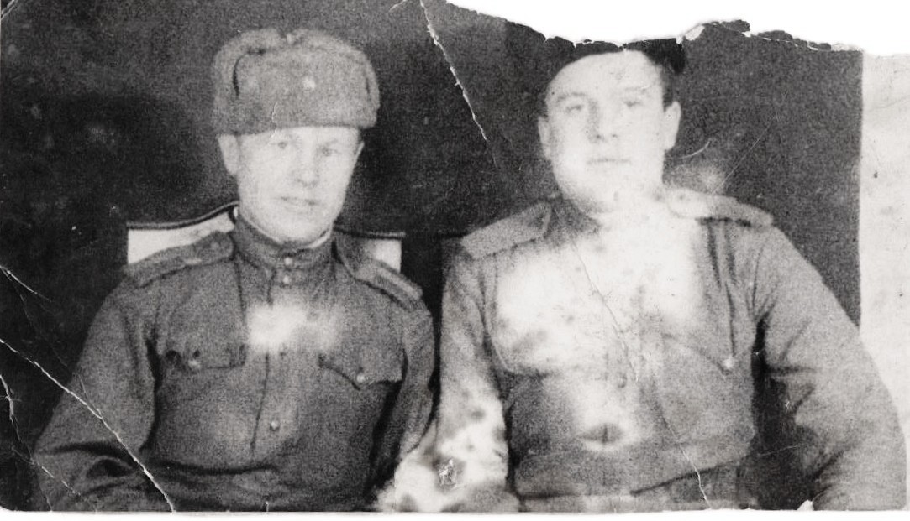
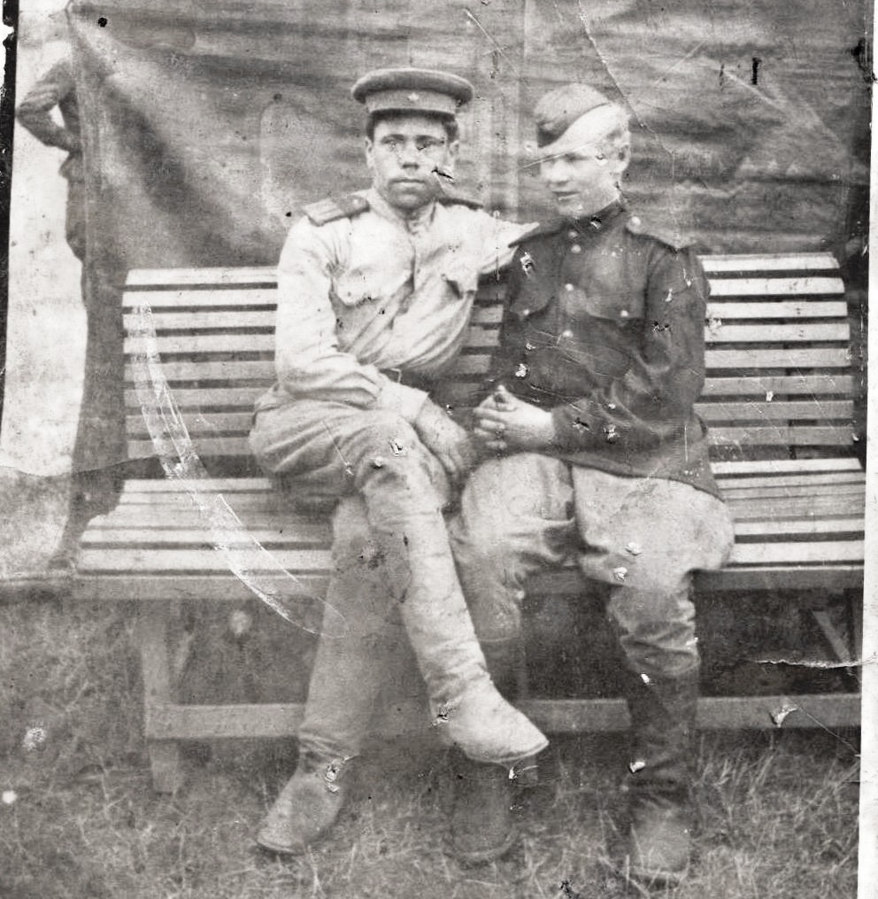
Гавриил Леонтьевич был призван в армию 29 августа 1941 года из деревни Белогорье. Служил в зенитно- артиллерийских войсках.
Принимал активное участие в боях на Курско-Орловском направлении при освобождении города Белгорода. В 1943 году участвовал в освобождении города Будапешта и других городов Венгрии. На фронте, в июле 1943 года, он вступил в ряды КПСС.
В 1945 году участвовал в боях за освобождение города Харькова.

Slide 19
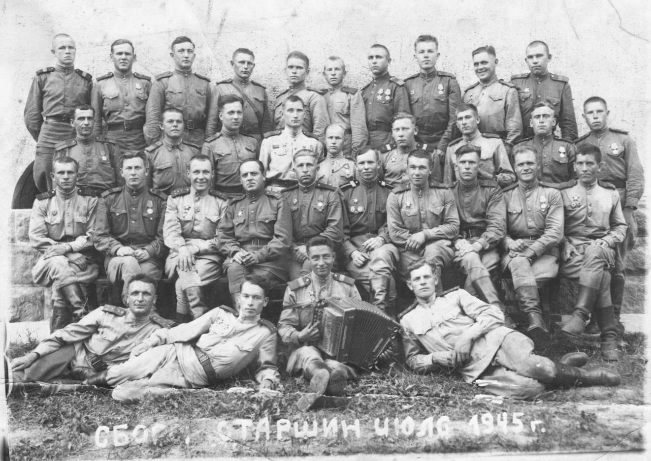
Гавриил Леонтьевич
войну закончил старшиной
Сбор старшин ,
июль 1945 г.

Slide 20
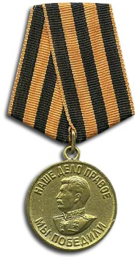
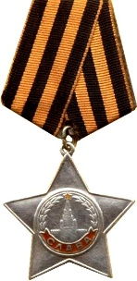
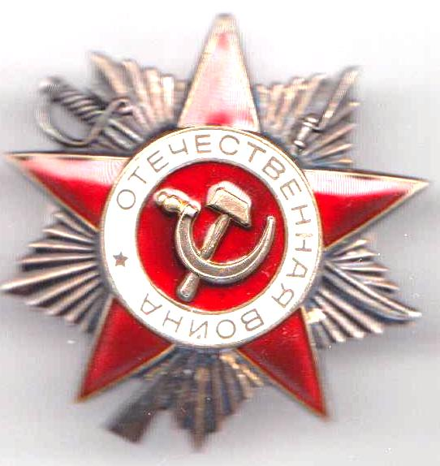
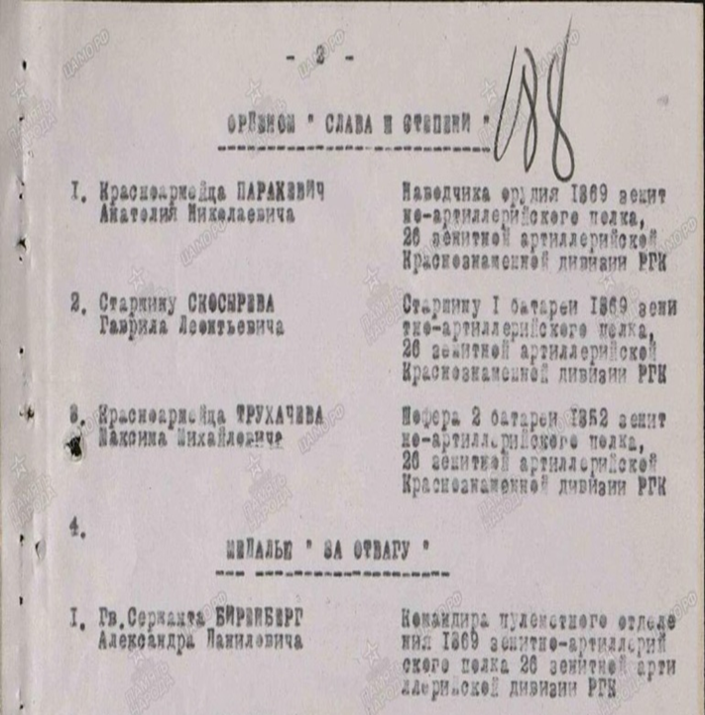
Боевые награды
Медаль
«За победу над
Германией
в Великой Отечественной
войне 1941-1945 гг.»
Орден Славы
III степени
Орден
Отечественной войны
II cтепени

Slide 21
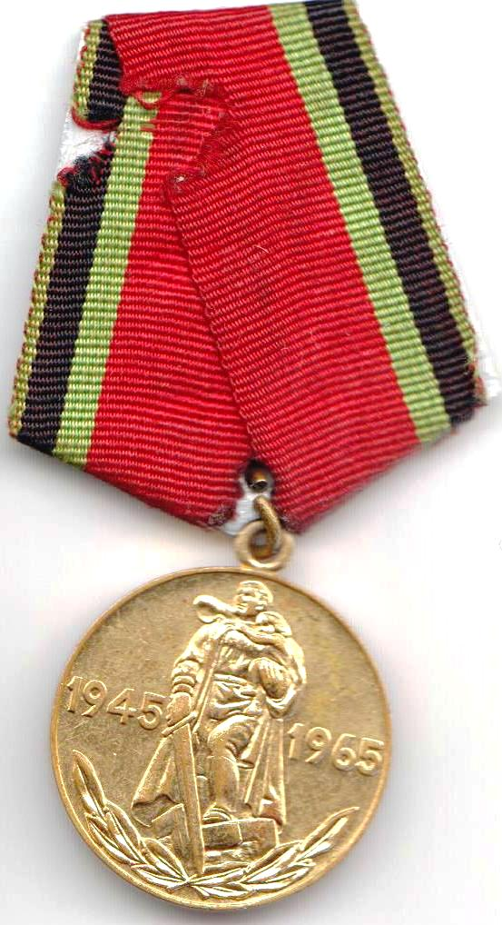
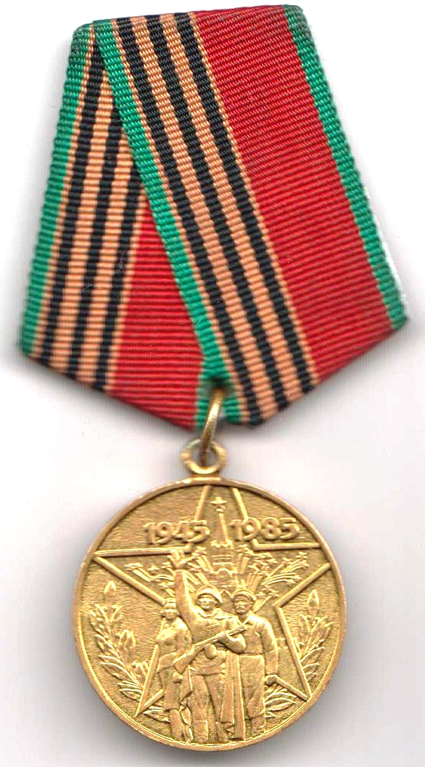
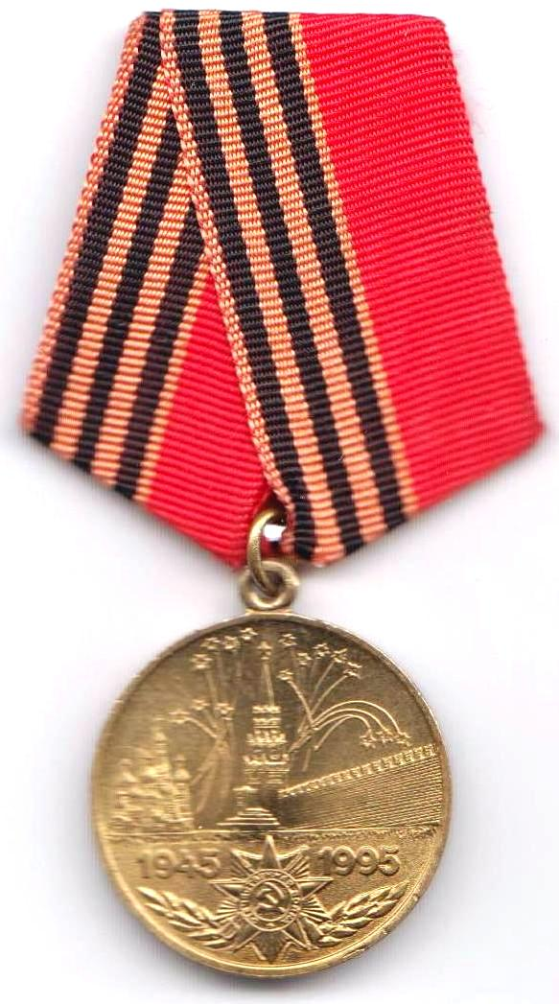
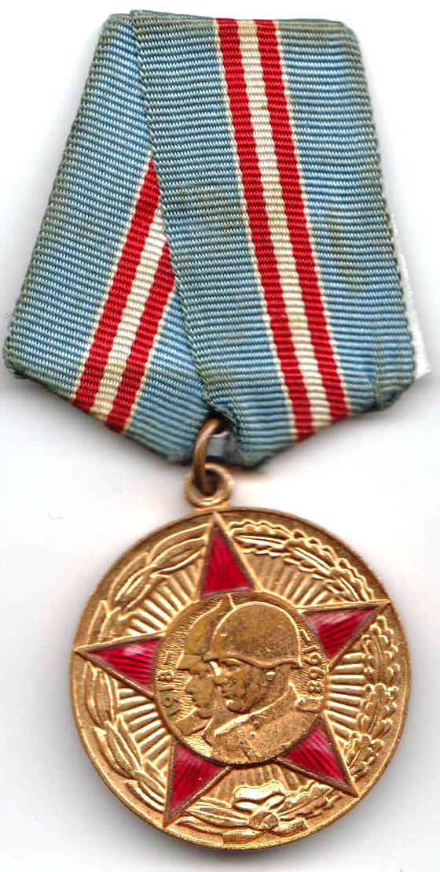
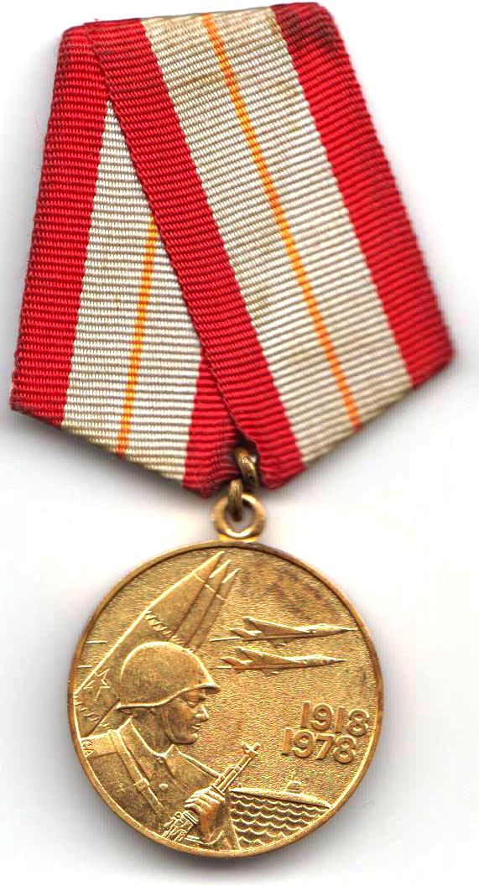
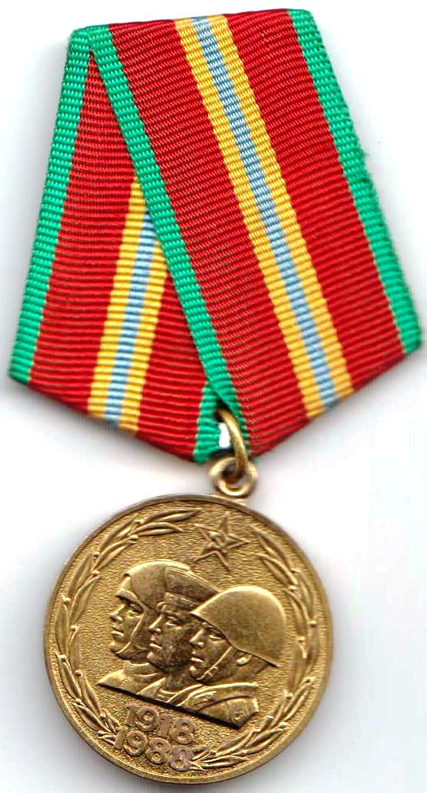
Юбилейные медали
«Двадцать лет Победы в Великой Отечественной войне 1941-1945 гг.»
«Сорок лет
Победы в Великой Отечественной войне 1941—1945 гг.»
«50 лет Победы в Великой Отечественной войне 1941-1945 гг.»
«50 лет
Вооружённых Сил СССР»
«60 лет Вооружённых
Сил СССР»
«70 лет Вооружённых
Сил СССР»

Slide 22
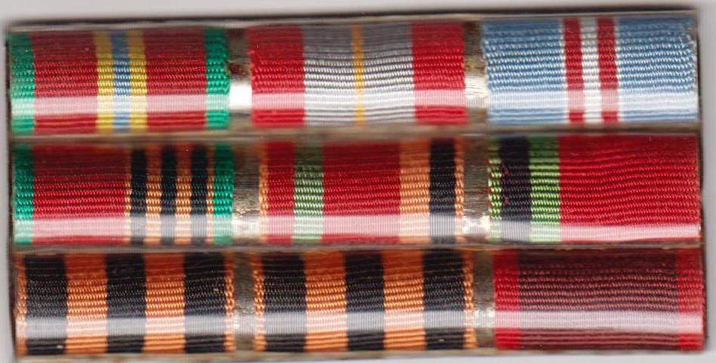
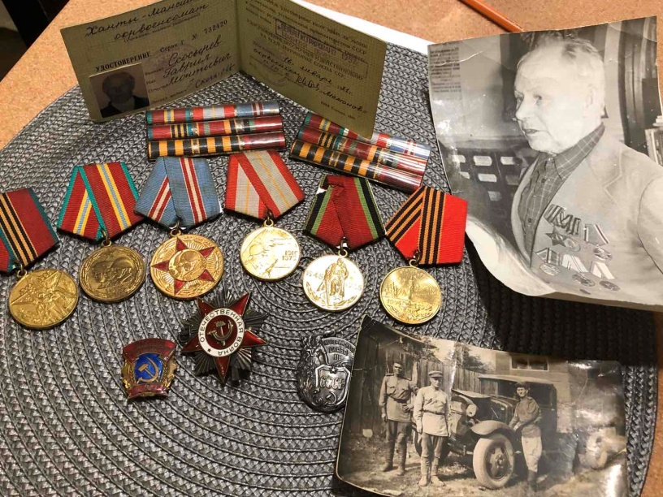
Семейные реликвии

Slide 23
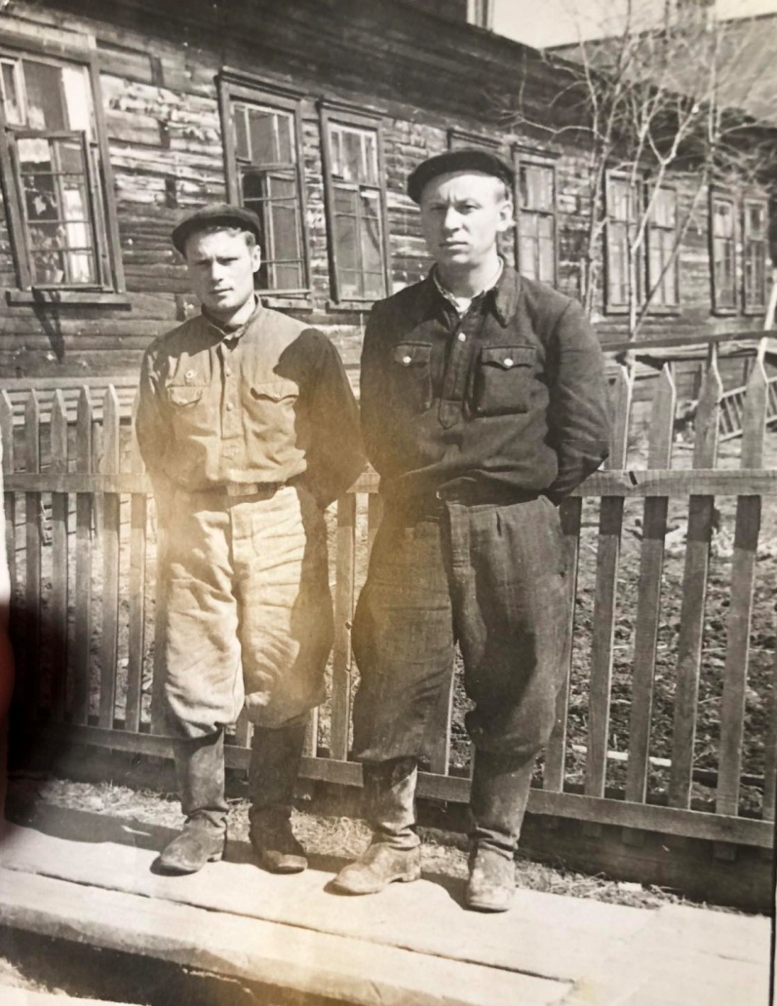
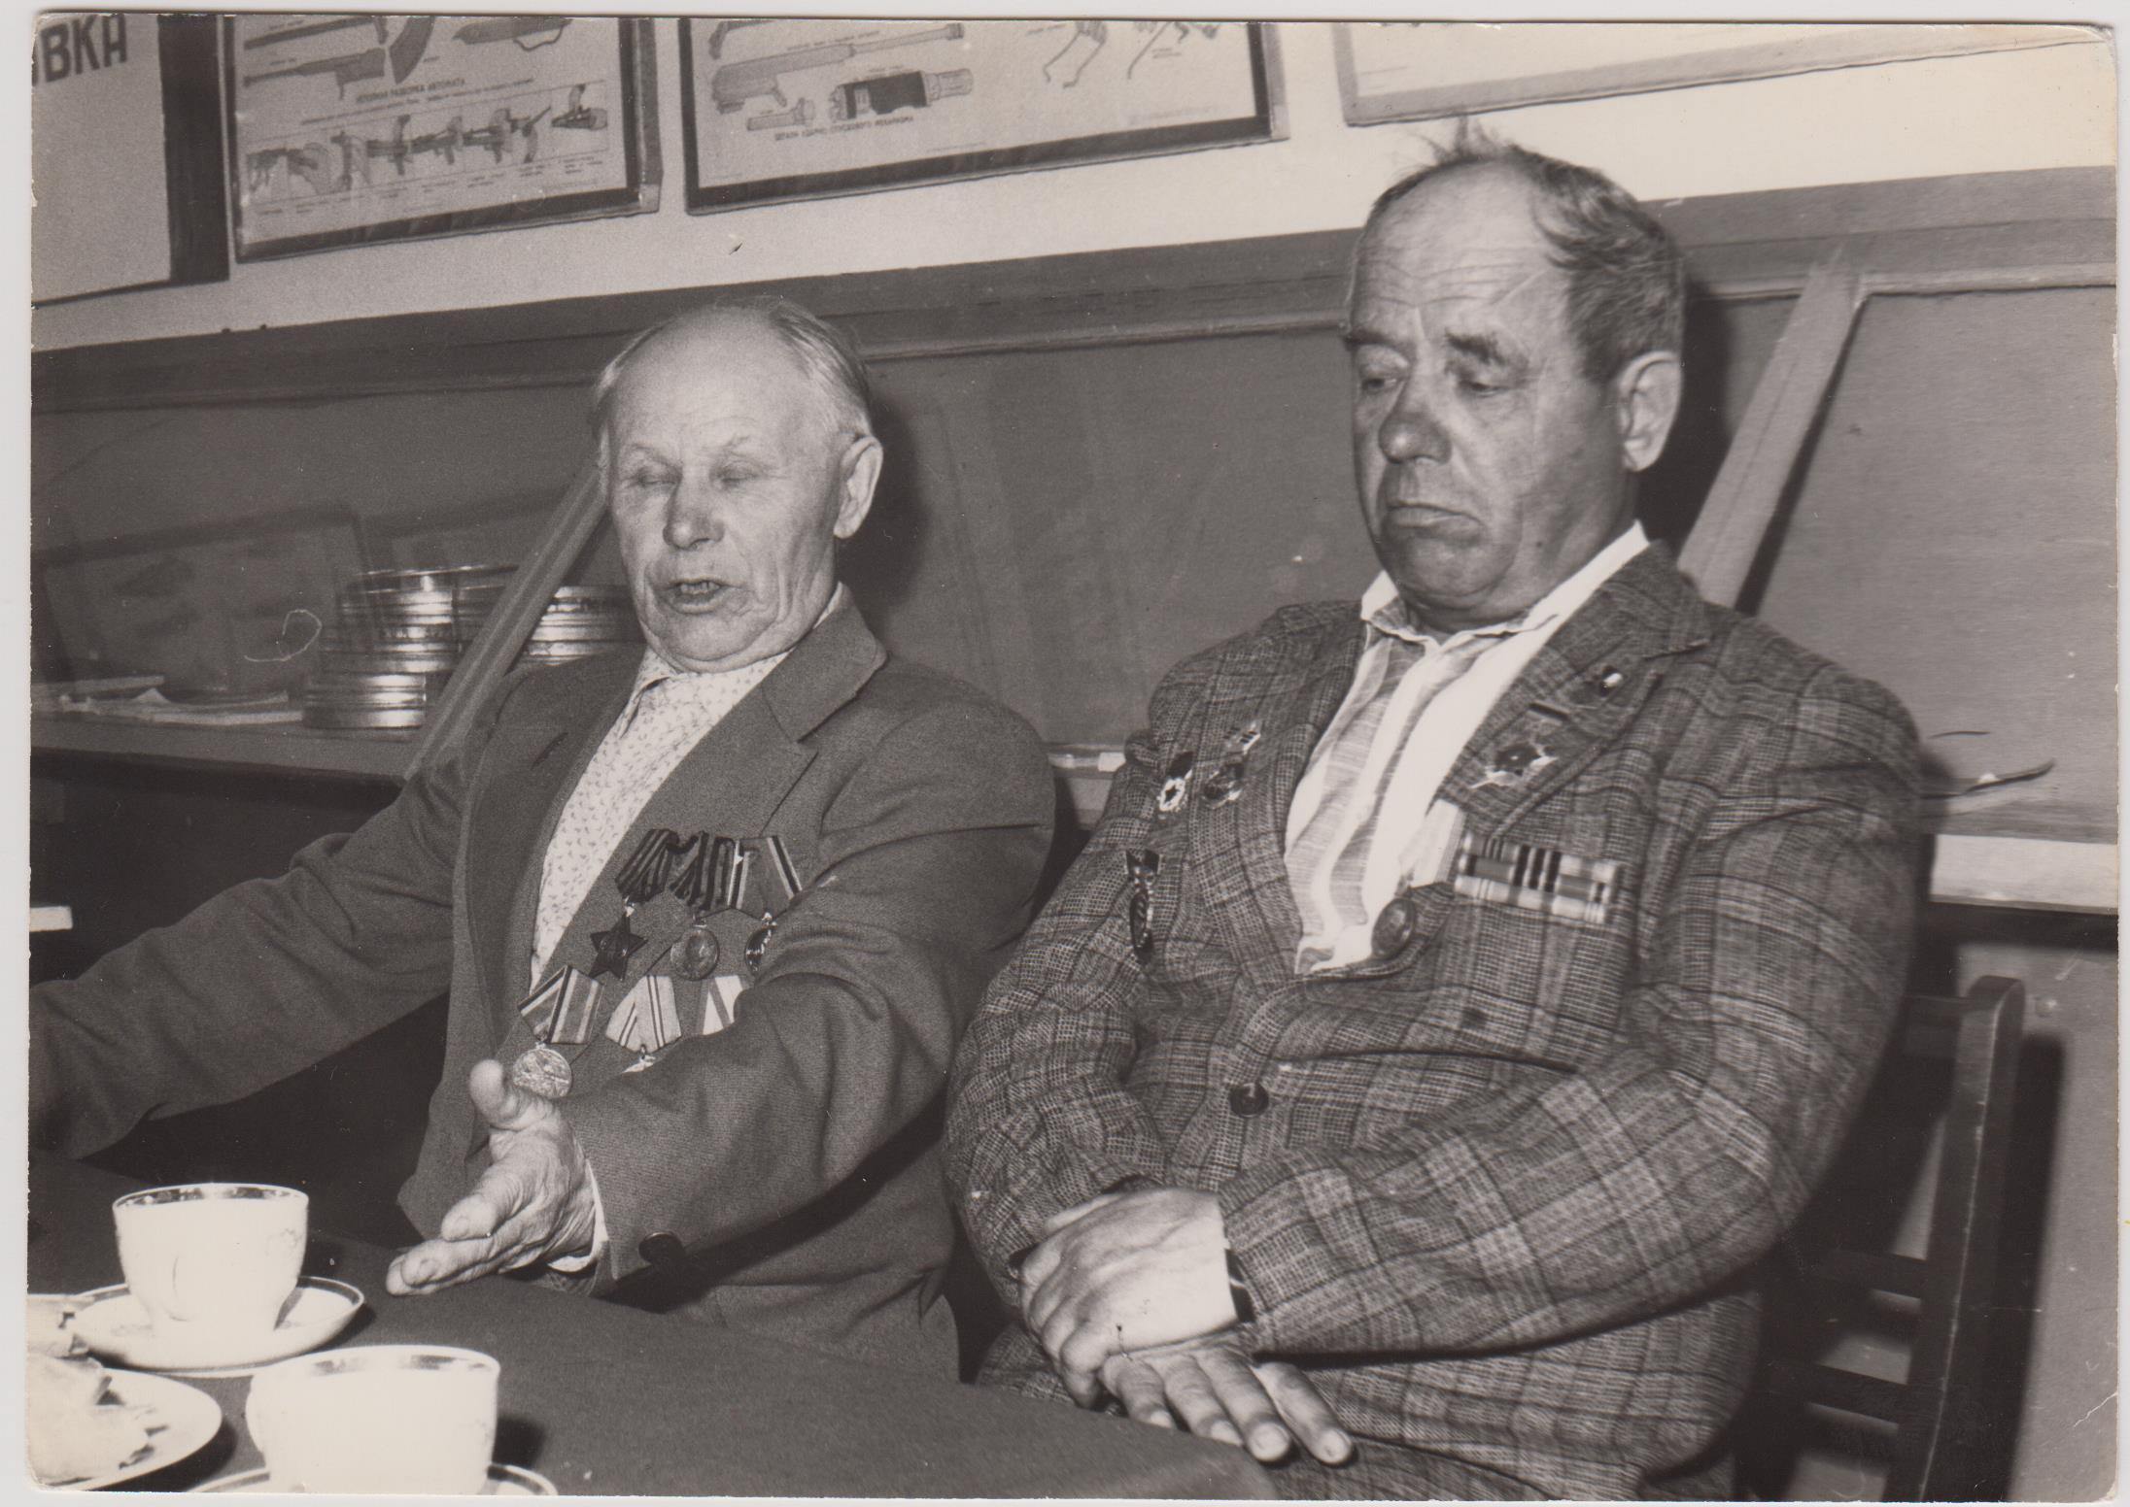
Трудовые будни
После войны Гавриил Леонтьевич много лет проработал в Белогорье рыбаком, начальником цеха, а потом партийным работником. Всегда принимал активное участие в общественной жизни поселка
Беседа со школьниками в центральной библиотеке
п. Луговской

Slide 24
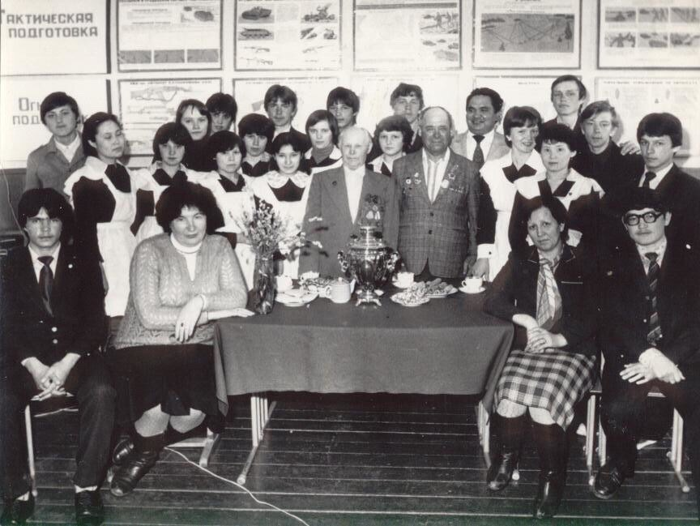
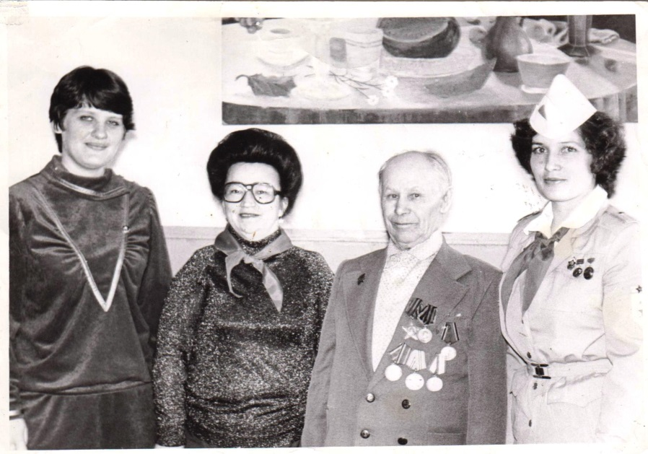
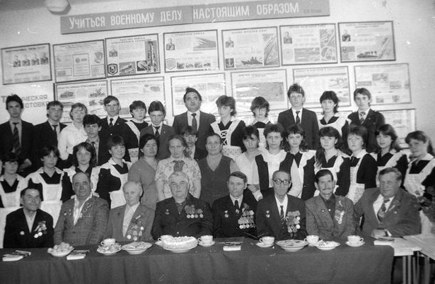
Общественная Деятельность
Встреча с лидерами пионерской организации
в Луговской школе

Slide 25
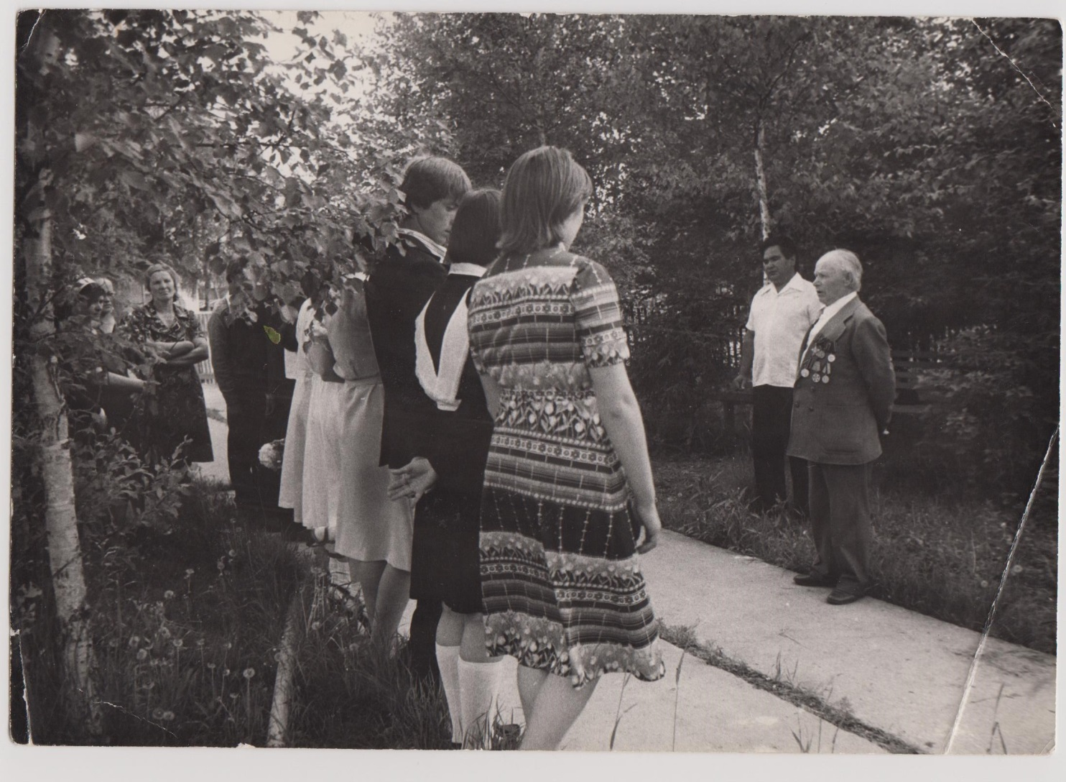
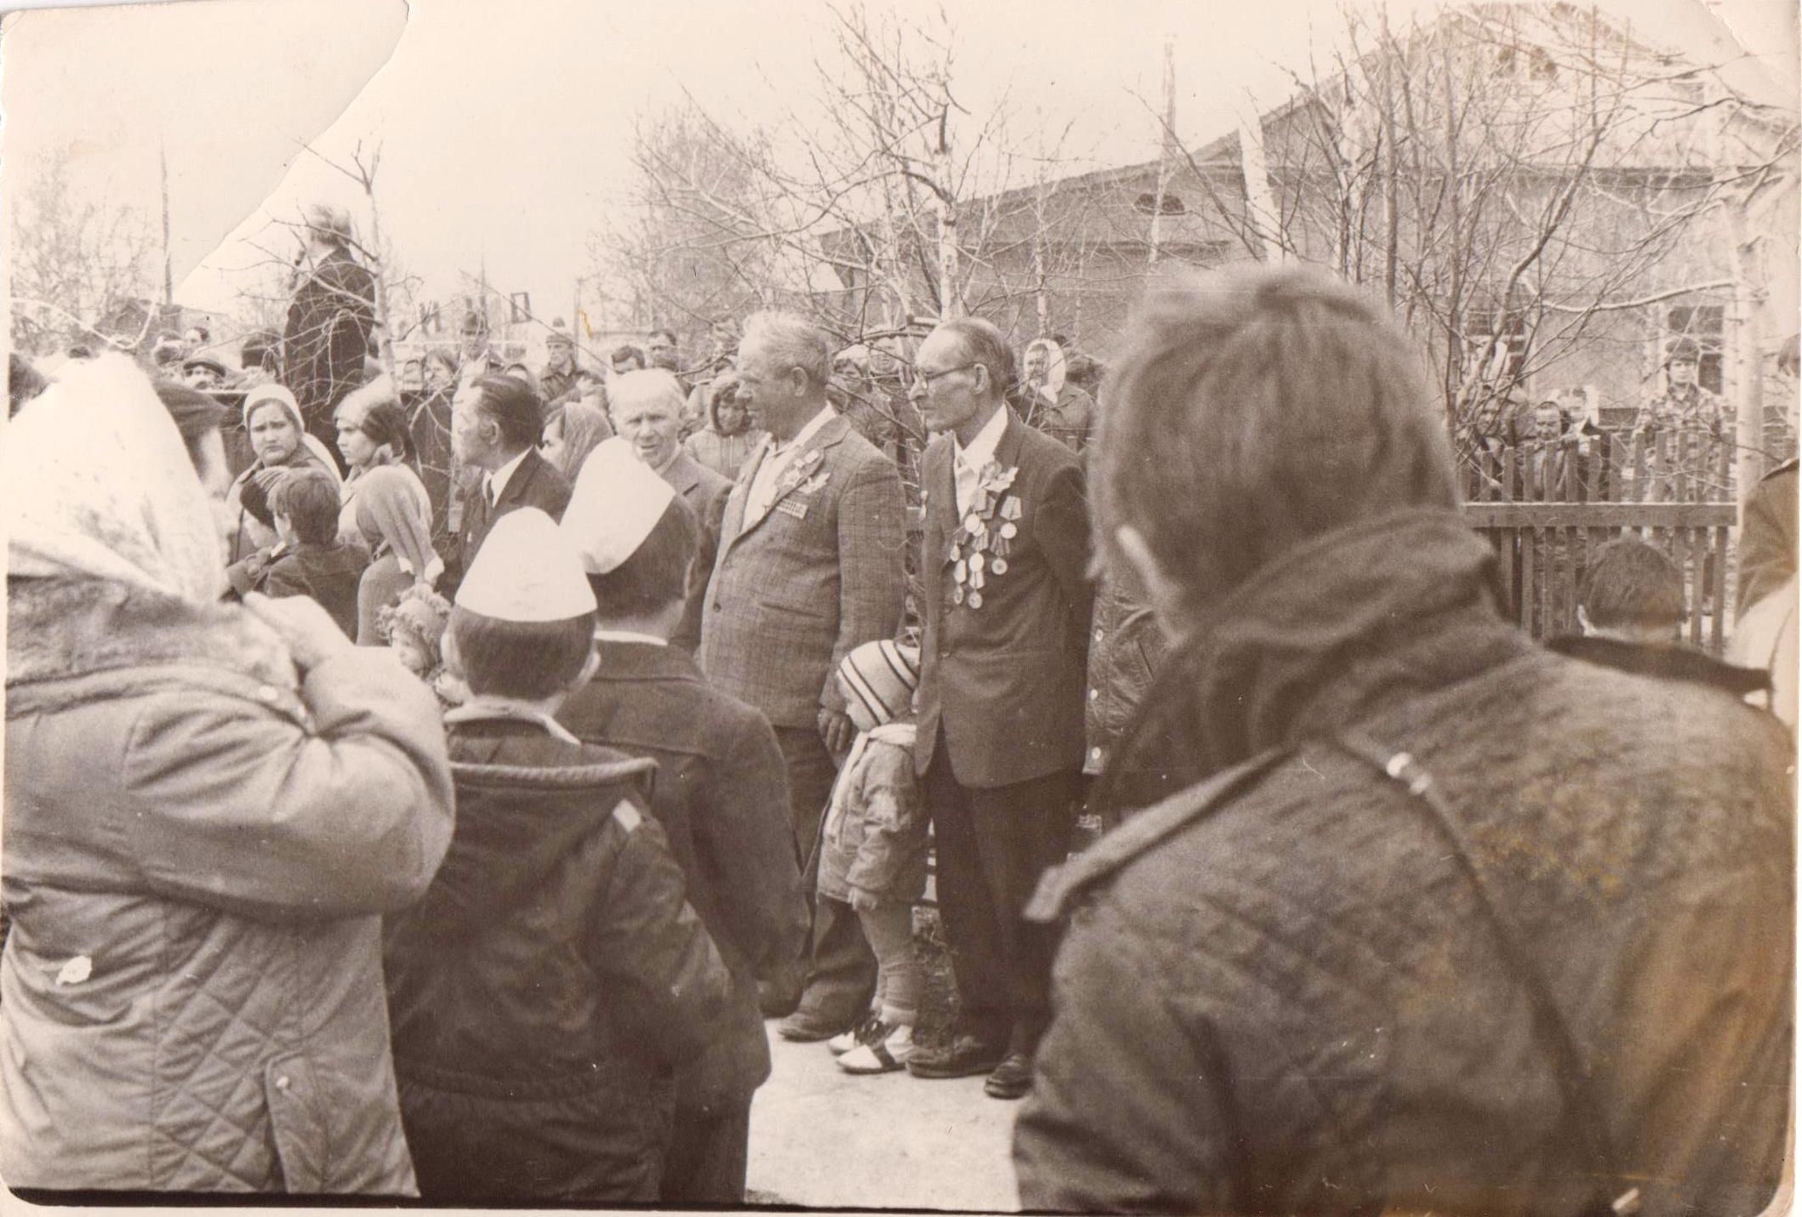
Выступления на митинге 9 мая в честь праздника Победы над фашистской Германией
Выступление на встрече с молодёжью -
выпускниками Луговской школы
( в школьном дворе )

Slide 26
При подготовке выставки архивных документов использованы материалы электронных презентаций на тему «Великая Отечественная война в судьбе моей семьи» учащихся МБОУ «Средняя общеобразовательная школа №6 имени Сирина Н.И.»
Башмакова Сергея,
Башмаковой Ирины,
Гречмака Сергея,
Никифорова Романа

